Slide 1
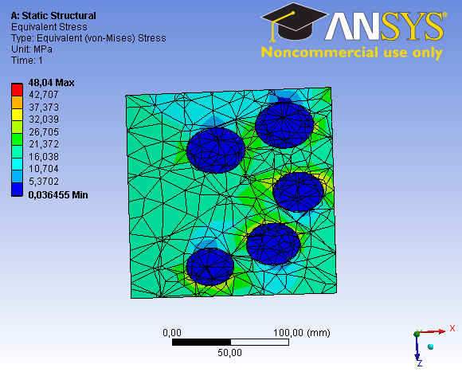
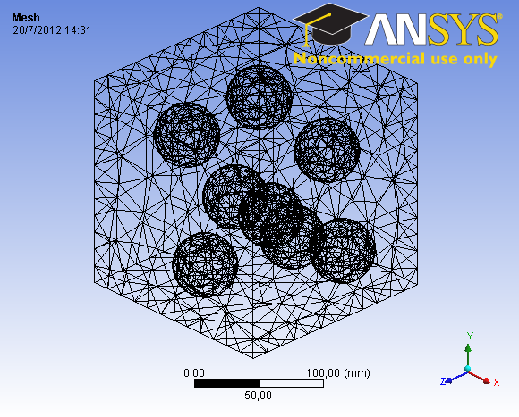
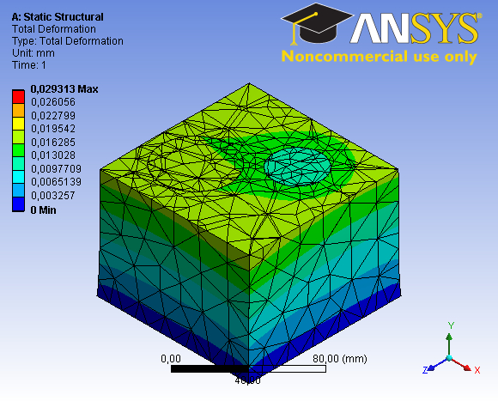
NOME DO CURSO
TÍTULO DO TRABALHO
NÃO ABREVIAR O NOME
Nome do Autor(es)
Nome do Orientador e Coorientador
INTRODUÇÃO/OBJETIVOS
Iniciou-se a seguir a simulação numérica em casos simplificados, com as condições de contorno já mencionadas, através do software ANSYS, com o objetivo de testar a eficácia do modelo. Verificado o funcionamento do mesmo, foram recolhidos resultados de tensões, conforme Fig. 2, deformações, conforme Fig. 3, e volume dos elementos do conjunto. Com esses dados, serão alimentadas as formulações do critério de Hill, que será, na sequência do trabalho, utilizado para a determinação do EVR do modelo.
Figura 1 – Malha tetraédrica.
Figura 2 – Representação das tensões
na matriz e nas esferas em corte.
Figura 3 – Distribuição de deformações.
TAMANHO DO PÔSTER 90X110 CM
Este trabalho apresenta um modelamento numérico computacional visando a aplicação de técnicas de homogeneização para a determinação do elemento de volume representativo (EVR) de um material composto bifásico particulado, constituído de uma matriz de polimetilmetacrilato (PMMA) e uma segunda fase representada por heterogeneidades esféricas de aço, com uma distribuição aleatória, segundo as técnicas apresentadas por Suquet, 1985 e Zohdi, 2002.
METODOLOGIA
A confecção do modelo e as simulações foram realizadas no Laboratório de Simulação Numérica (LABSIM) da URI – Câmpus de Erechim, através do software de elementos finitos ANSYS Estrutural. Para a realização deste estudo foram geradas as coordenadas aleatórias das esferas inseridas na matriz através de uma linha de comandos gerada na ferramenta Maple 16. A condição de contorno, aplicada inicialmente para testar a funcionalidade do modelo, foi a fixação de uma face da matriz cúbica e a aplicação de tração na face oposta.
A confecção do modelo e as simulações foram realizadas no Laboratório de Simulação Numérica (LABSIM) da URI – Câmpus de Erechim, através do software de elementos finitos ANSYS Estrutural. Para a realização deste estudo foram geradas as coordenadas aleatórias das esferas inseridas na matriz através de uma linha de comandos gerada na ferramenta Maple 16. A condição de contorno, aplicada inicialmente para testar a funcionalidade do modelo, foi a fixação de uma face da matriz cúbica e a aplicação de tração na face oposta.
RESULTADOS E DISCUSSÕES
CONCLUSÕES
Após este estudo pode-se concluir que os parâmetros térmicos como: velocidade de solidificação, gradiente de temperatura e taxa de resfriamento, tem uma forte e elevada importância na formação das macroestruturas de solidificação, porém a taxa de resfriamento é a que mais influencia na formação morfológica do grão sendo que quanto maior a taxa maior é o comprimento do grão colunar e mais estreito ele fica.
Após a escolha das características geométricas, foram definidas as constantes de engenharia dos materiais que compõem o modelo. A matriz com módulo de elasticidade de Young E = 3240MPa e coeficiente de Poisson ν = 0,25, e as esferas E = 200GPa e ν = 0,30. Na sequência, foi implementada uma malha de elementos finitos tetraédrica ao modelo, conforme se pode observar na Fig. 1.
REFERÊNCIAS
SUQUET, P.M. Local and global aspects in the mathematical theory of plasticit – Plasticity today: modelling, methods and applications. Elsevier Applied Science Publishers. In Sawczuk A. and Bianchi G. editors, 1985, 279–310.
ZOHDI, T.I. Computational modeling and design of new random microheterogeneous materials. CISM Course Notes, 2002.

